Slide 1
ハンセン病療養所 長島愛生園における気象・天文観測２
磯部洋明、阿部久恵
（京都大学大学院総合生存学館）

Slide 2
はじめに：ハンセン病について
ハンセン病とは、かつては「らい病」と呼ばれた感染症の一種です。
有効な治療薬が普及するまでは不治の病と考えられていたこと、病状が進むと身体や容貌の大きな変化を伴うことなどから、かつては最も恐れられていた病気の一つでした。また遺伝病という誤解もあり、患者本人、そしてその家族までが厳しい差別を受けました。
日本では明治から昭和初期にかけて、療養所に患者を強制的に隔離する政策が進みました。多くの患者は差別が家族にも及ぶことを恐れ、名前を変えて故郷とのつながりを断ち、一生療養所から出られないことを覚悟して入所しました。差別の隔離政策は、戦後まもなく特効薬が普及してハンセン病が治る病気となった後も続き、国の隔離政策を定めた「らい予防法」が廃止されたのはなんと1996年のことでした。
ハンセン病が治癒した後も、様々な社会的要因から療養所を出て社会復帰をすることがかなわなかった回復者の方々が大勢います。全国に10数カ所あるハンセン病療養所には、今も回復者の方々が住んでいます。

Slide 3
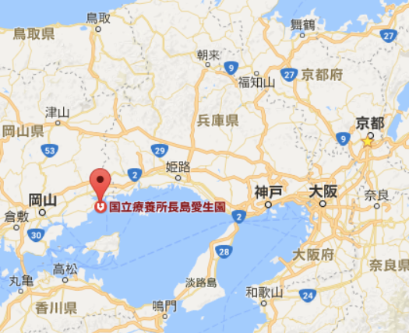
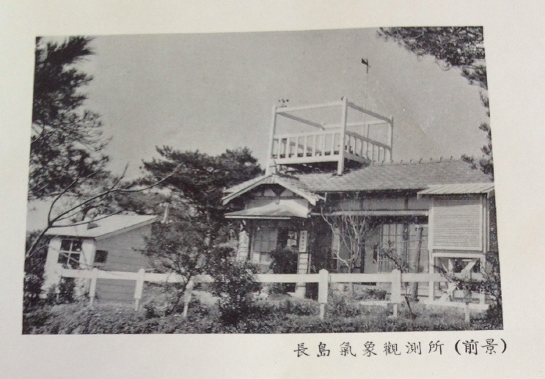
長島愛生園と長島気象観測所
長島愛生園は、瀬戸内海に浮かぶ長島にあるハンセン病療養所です。
設立は昭和6年、多い時には2000人超の患者を収容。平成26年7月時点で愛生園に住む回復者の方は237名、平均年齢は83.7才となっています[1]。
療養所は一つのミニ社会のようになっており、軽症の患者はその中で「患者作業」と称する様々な仕事に従事していました。なかでも愛生園には気象観測所があり、患者である入所者が観測を行っていました。

Slide 4
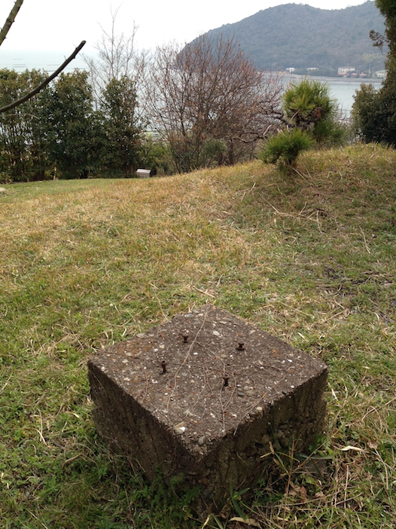
長島天文台
長島天文台
愛生園の気象観測所には昭和24年から30年台にかけて天文台が設置され、太陽黒点や星の掩蔽観測が行われていました。
天文台設立とその後の観測には花山天文台初代台長の山本一清先生や、彗星観測者の本田実さんが深く関わっています。
天文台の実現を山本先生に働きかけ、観測においても中心的存在となったのが、気象観測所主任の横内武男さん（故人）でした。天文台設置の経緯と横内さんにまつわるストーリーは去年の宇宙ユニットシンポジウムでポスタ—発表しています。
（一番下に去年のポスターがあります）
天文台跡地の現在

Slide 5
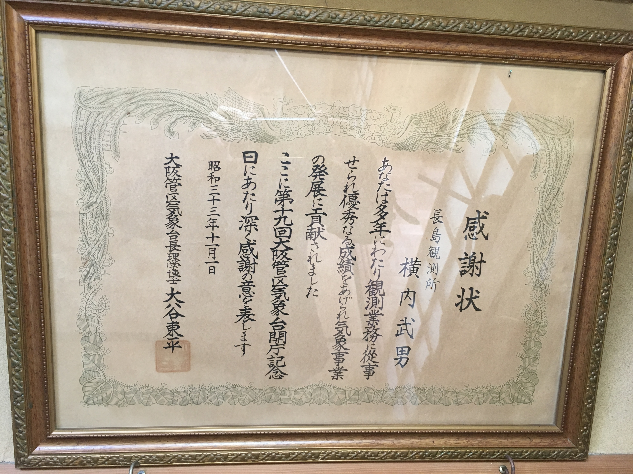
高く評価されていた気象観測
昭和10年に始まった愛生園の気象観測は、アメダスが設置された昭和51年までの間、長らく岡山地方気象台の正式データを提供する重要な観測所でした。この功績によって気象台から感謝状も受けています。
所員の方々は専門書を購入して気象と天文の勉強にも取り組んでいました。大気核実験を検出できるほど高性能の微気圧計もあったようです。
愛生園には今も、昭和10年から平成20年まで、77年に及ぶ観測日誌が残されていることが今年の調査で確認れています。

Slide 6
77年間の気象観測の軌跡
気象観測所主任だった横内武男さんは、長島気象15年報の後書きでこう書いています。『この書を手にせられる方々は、その諸表が単なる数字の羅列ではなく、その一つ一つに観測者の命が刻み込まれていることを知って頂きたいのであります』
アメダス設置後も、平成20年まで独自に観測を続けた元観測所員のMさん（今も愛生園在住）がアメダス設置直前の昭和51年の大雨時に計測した500.3mmは、今も岡山県の一日の降水量の最多記録となっています。Mさん自慢の記録です。

Slide 7
歌に詠まれた愛生園の気象、天文観測
気象観測所主任だった横内武男さんは、アララギの歌人として「依田照彦」短歌を詠む歌人でもありました。亡くなった後に歌仲間の尽力で歌集も出しています。
依田さん＝横内さんの歌には、気象や天文観測を詠んだものも多くあります。
自記気圧線鋭く墜ちぬ刻々の台風来を告ぐる夜更けに
天空に気流の乱れあるらしくゆらゆらとしぬ陽の映像は
分裂し環礁のごと散りばへる黒点群を克明に写す
君が手に載せて明かりに見するミラーまことカルバーのサインがありぬ
月報の細かき数字写しつつ観測台のぼる日に幾度か

Slide 8
おわりに
各地のハンセン病療養所には今も回復者の方が住んでいますが、どこも平均年齢は80才を超えています。ハンセン病の歴史を後世にいかに残すかが、喫緊の課題となっています。
ハンセン病の歴史は、病気と差別に苦しみ、それと戦った歴史としてしばしば語られます。もちろんそのことを忘れることはできません。一方で、療養所に暮らした一人一人の人生には、喜びや楽しみも含めて様々なことがありました。その中の一つに、科学の心で自然を観察していた愛生園の気象・天文観測の営みがありました。
最後に、天文台のあった昭和20年台に園で青春時代を送った入所者の方の言葉を。
『星を見るのも楽しかったけどなあ、それより小さい望遠鏡でみんなで看護婦さんの寮をのぞいたのが楽しかったなあ』
左：かつての気象観測所
右：Mさんが気象観測所として平成20年まで使っていた部屋のある建物の現在の様子

